Slide 1




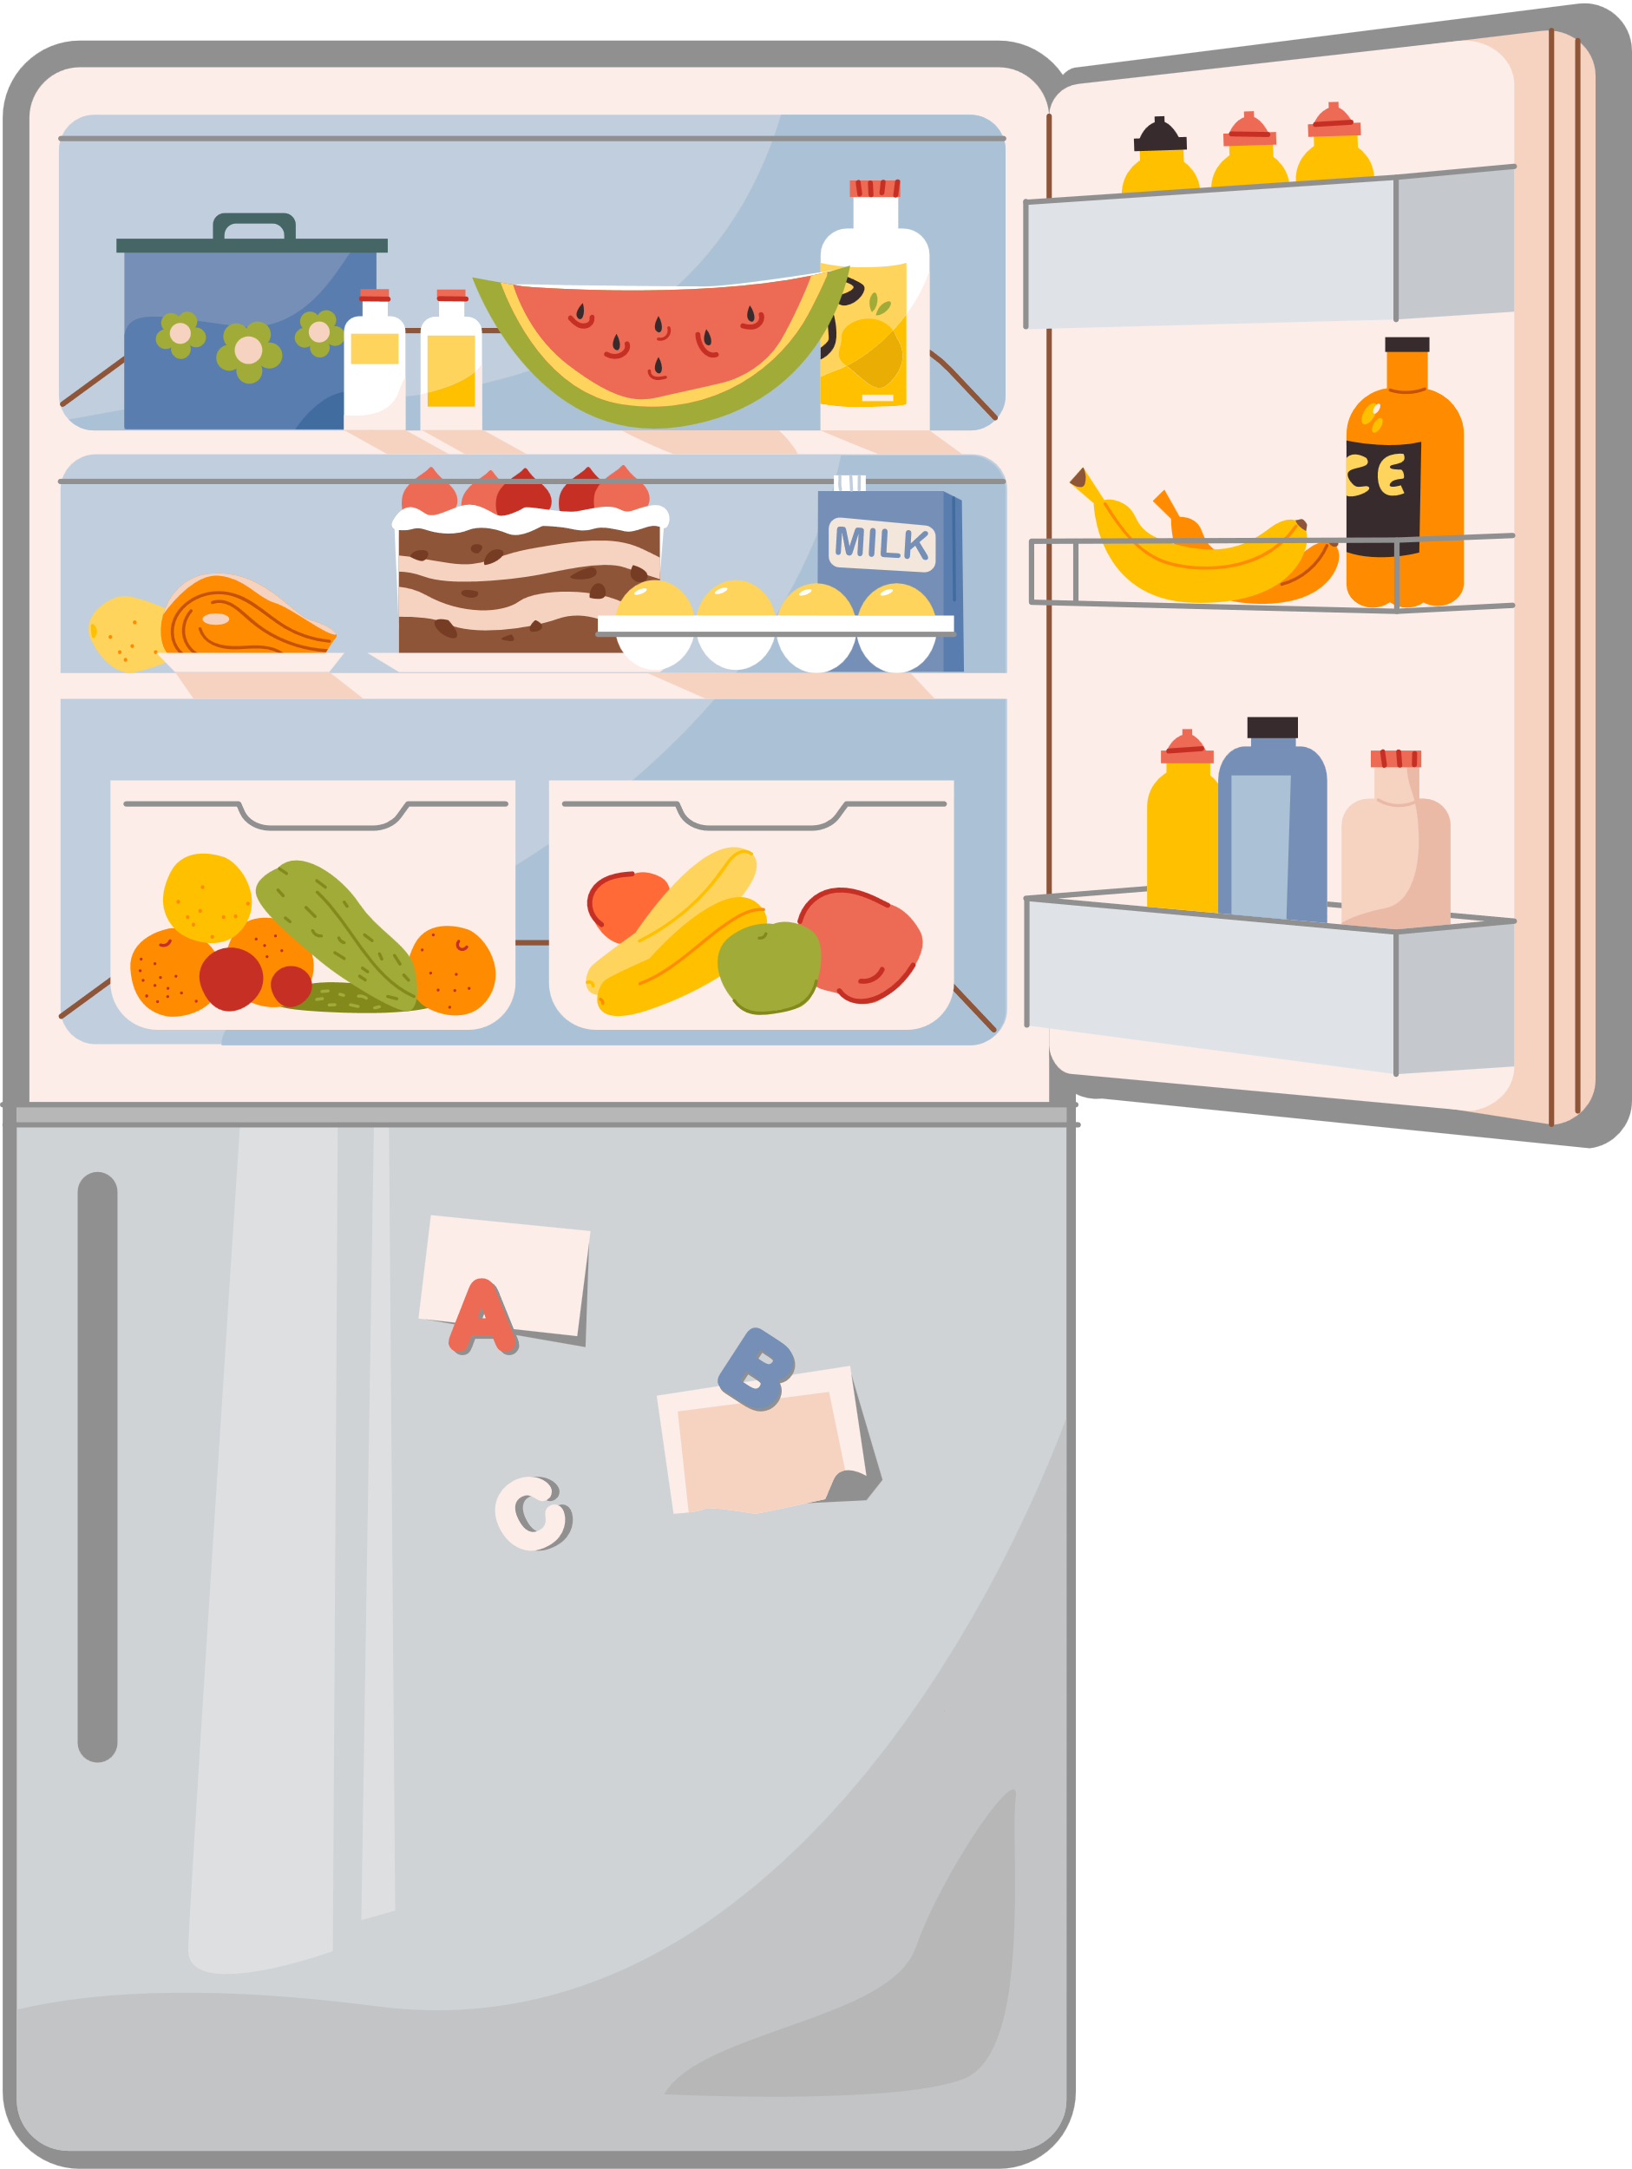


PHÒNG GD VÀ ĐT QUẬN HỒNG BÀNG
TRƯỜNG TIỂU HỌC AN HỒNG
Giáo viên thực hiện: Nguyễn Thị Mai

Slide 2


Slide 3



GV chia lớp thành hai đội chơi, đội 1 sẽ tìm tên các thực phẩm để trong ngăn mát tủ lạnh, đội 2 sẽ tìm tên các thực phẩm để trong ngăn đông của tủ lạnh.
Trong thời gian 2 phút, đội nào tìm được nhiều loại thực phẩm hơn thì đội đó sẽ chiến thắng.

Slide 4
ĐỘI 1: Tìm tên các thực phẩm để trong ngăn mát tủ lạnh
ĐỘI 2: Tìm tên các thực phẩm để trong ngăn đông tủ lạnh

Slide 5


Slide 6
4. MỘT SỐ BIỂU HIỆN BẤT THƯỜNG CỦA TỦ LẠNH KHI SỬ DỤNG

Slide 7


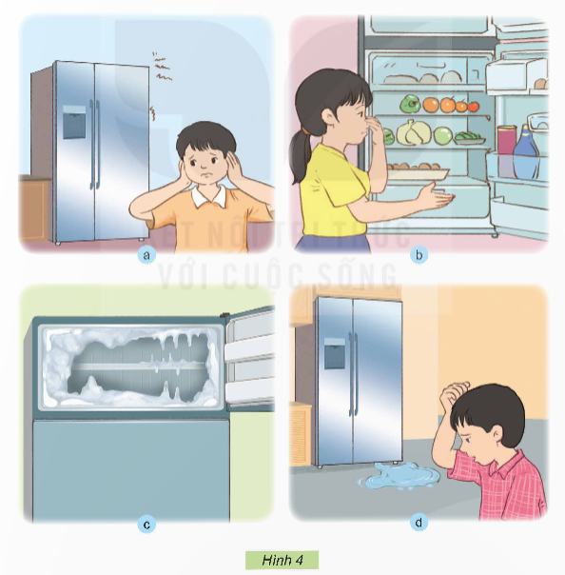
Quan sát và chỉ ra biểu hiện bất thường của tủ lạnh trong các tình huống ở Hình 4.
Thảo luận nhóm 2 trong 2 phút

Slide 8
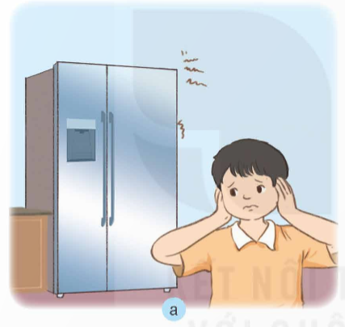
Tủ lạnh phát ra tiếng ồn

Slide 9
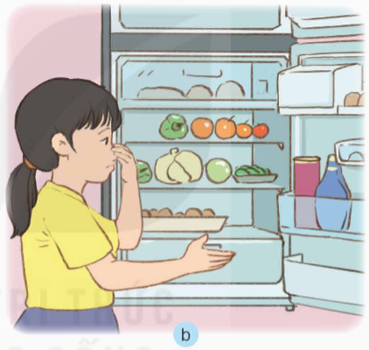
Tủ lạnh bốc mùi.

Slide 10
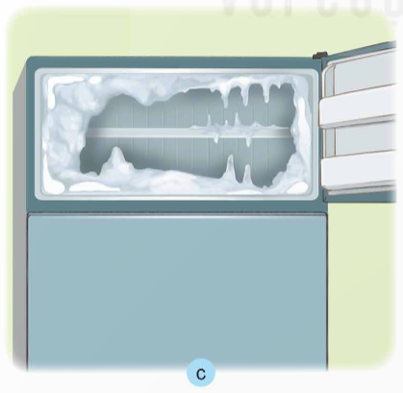
Tủ lạnh bị đông đá.

Slide 11
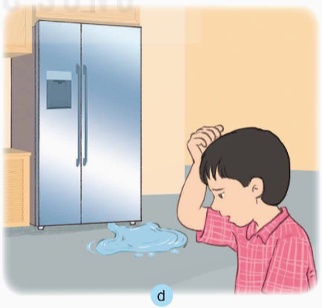
Tủ lạnh có nước chảy ra.

Slide 12

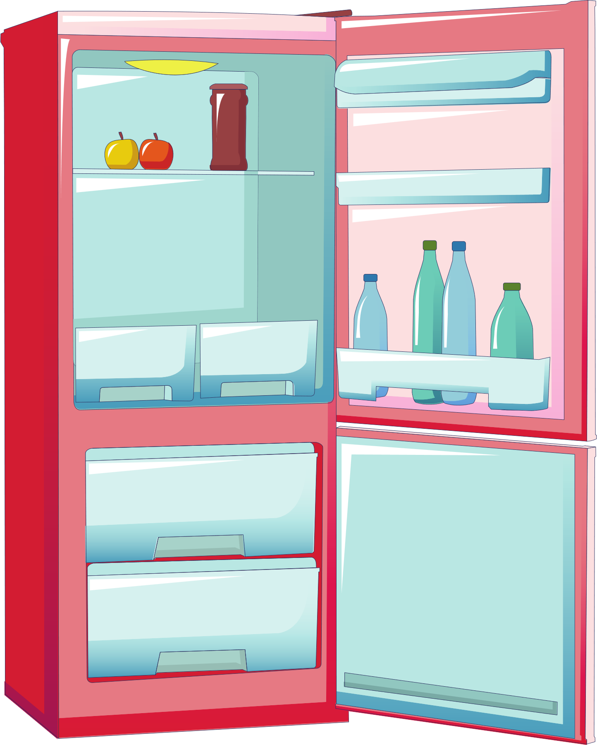
Khi phát hiện tủ lạnh có dấu hiệu bất thường cần thông báo cho người lớn để giải quyết.

Slide 13


Slide 14


Chia sẻ về một số biểu hiện bất thường của tủ lạnh khi sử dụng mà em biết.

Slide 15

- Tủ lạnh không làm lạnh đủ hoặc không làm lạnh.
- Mùi hôi không bình thường phát ra từ tủ lạnh.
- Đèn chiếu sáng bên trong tủ không hoạt động.
- Cửa tủ không đóng chặt hoặc kín không tốt.
- Tủ lạnh rung mạnh hoặc không ổn định.

Slide 16
Để tủ lạnh luôn sạch sẽ, không có mùi hôi, dấu hiệu bất thường thì chúng ta sử dụng những biện pháp nào để khắc phục?
Thảo luận nhóm 2 trong 2 phút

Slide 17
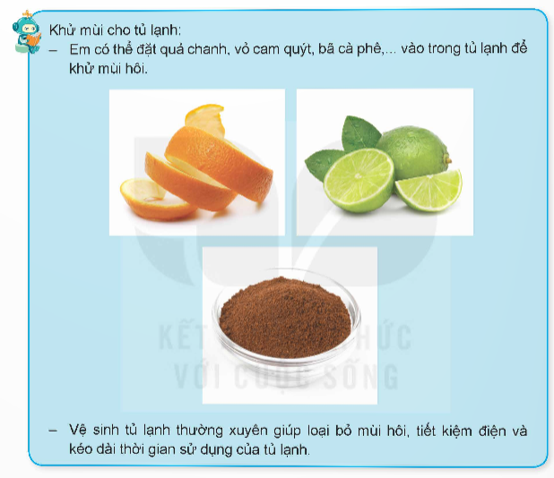

Slide 18



Chia sẻ với người thân trong gia đình về sắp xếp, bảo quản thực phẩm trong tủ lạnh đúng cách, an toàn.

Slide 19



